Slide 1

Молькеевский ФАП

Slide 2
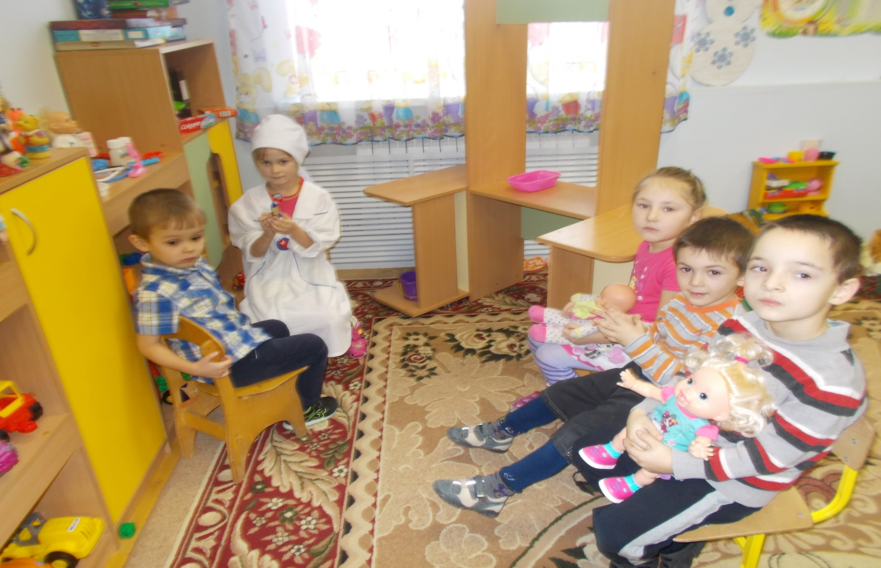
Дет.сад <<Чулпан>>

Slide 3
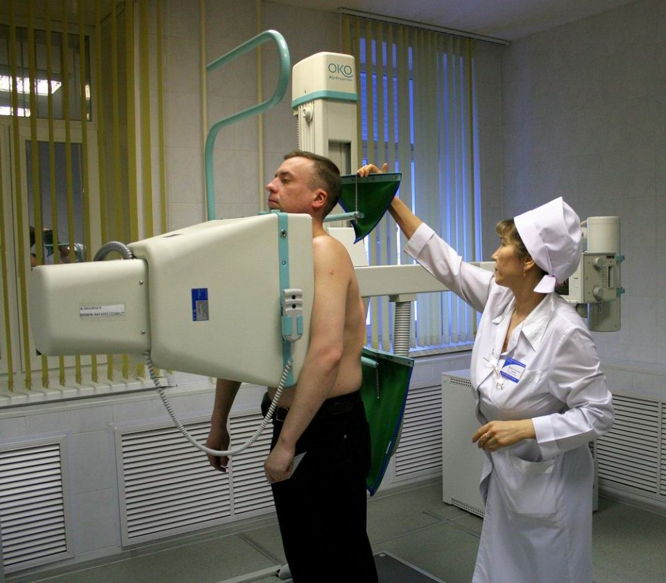
Флюорография
План на 2015- 320человек.
Выполнено:99,5%
План на 2016 год- 280 человек.

Slide 4
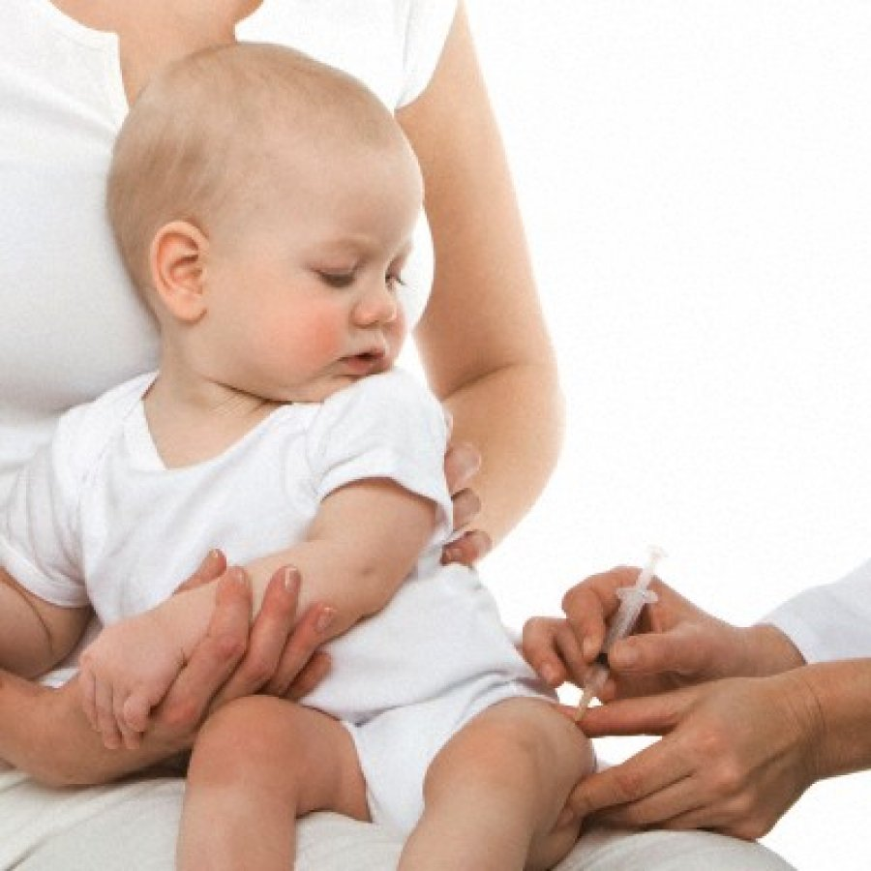
Детские прививки.
План на 2015 год- 67 детей
Выполнено: 100%

Slide 5

Грипп.Вакцины
Взрослое население – 150 человек
Дети – 30;

Slide 6
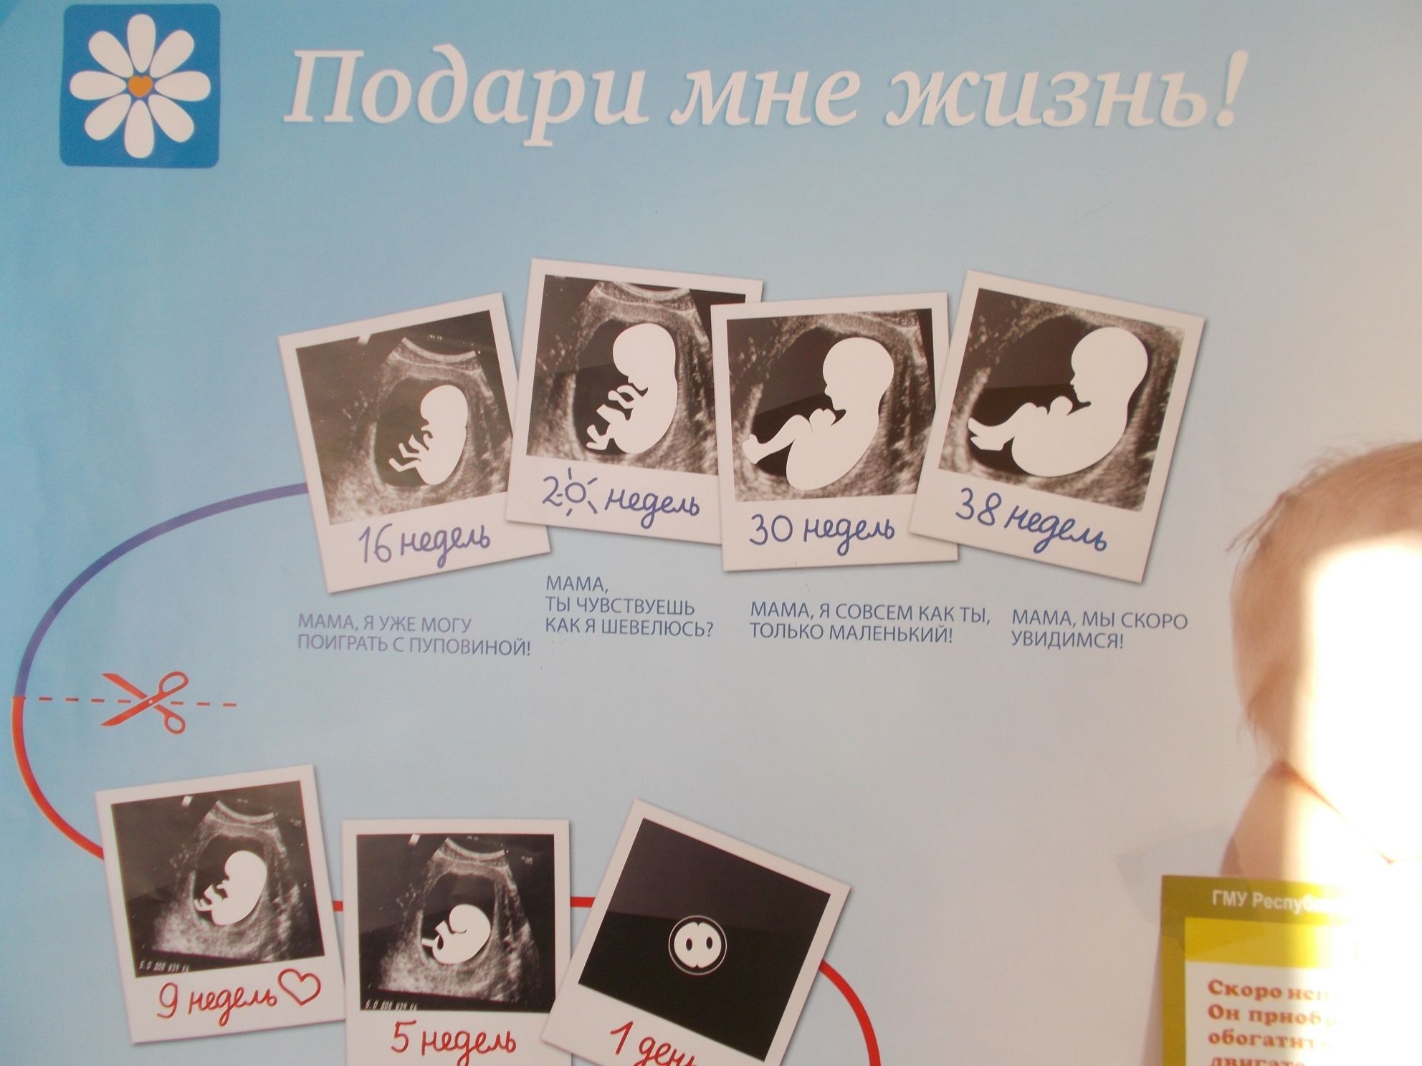

Slide 7
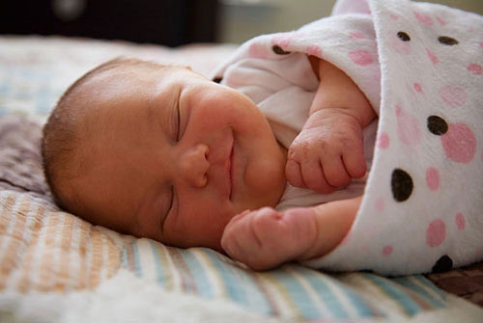
Рождаемость.
Родилось в 2015 году –5 детей.
Беременные на начало года – 2.

Slide 8
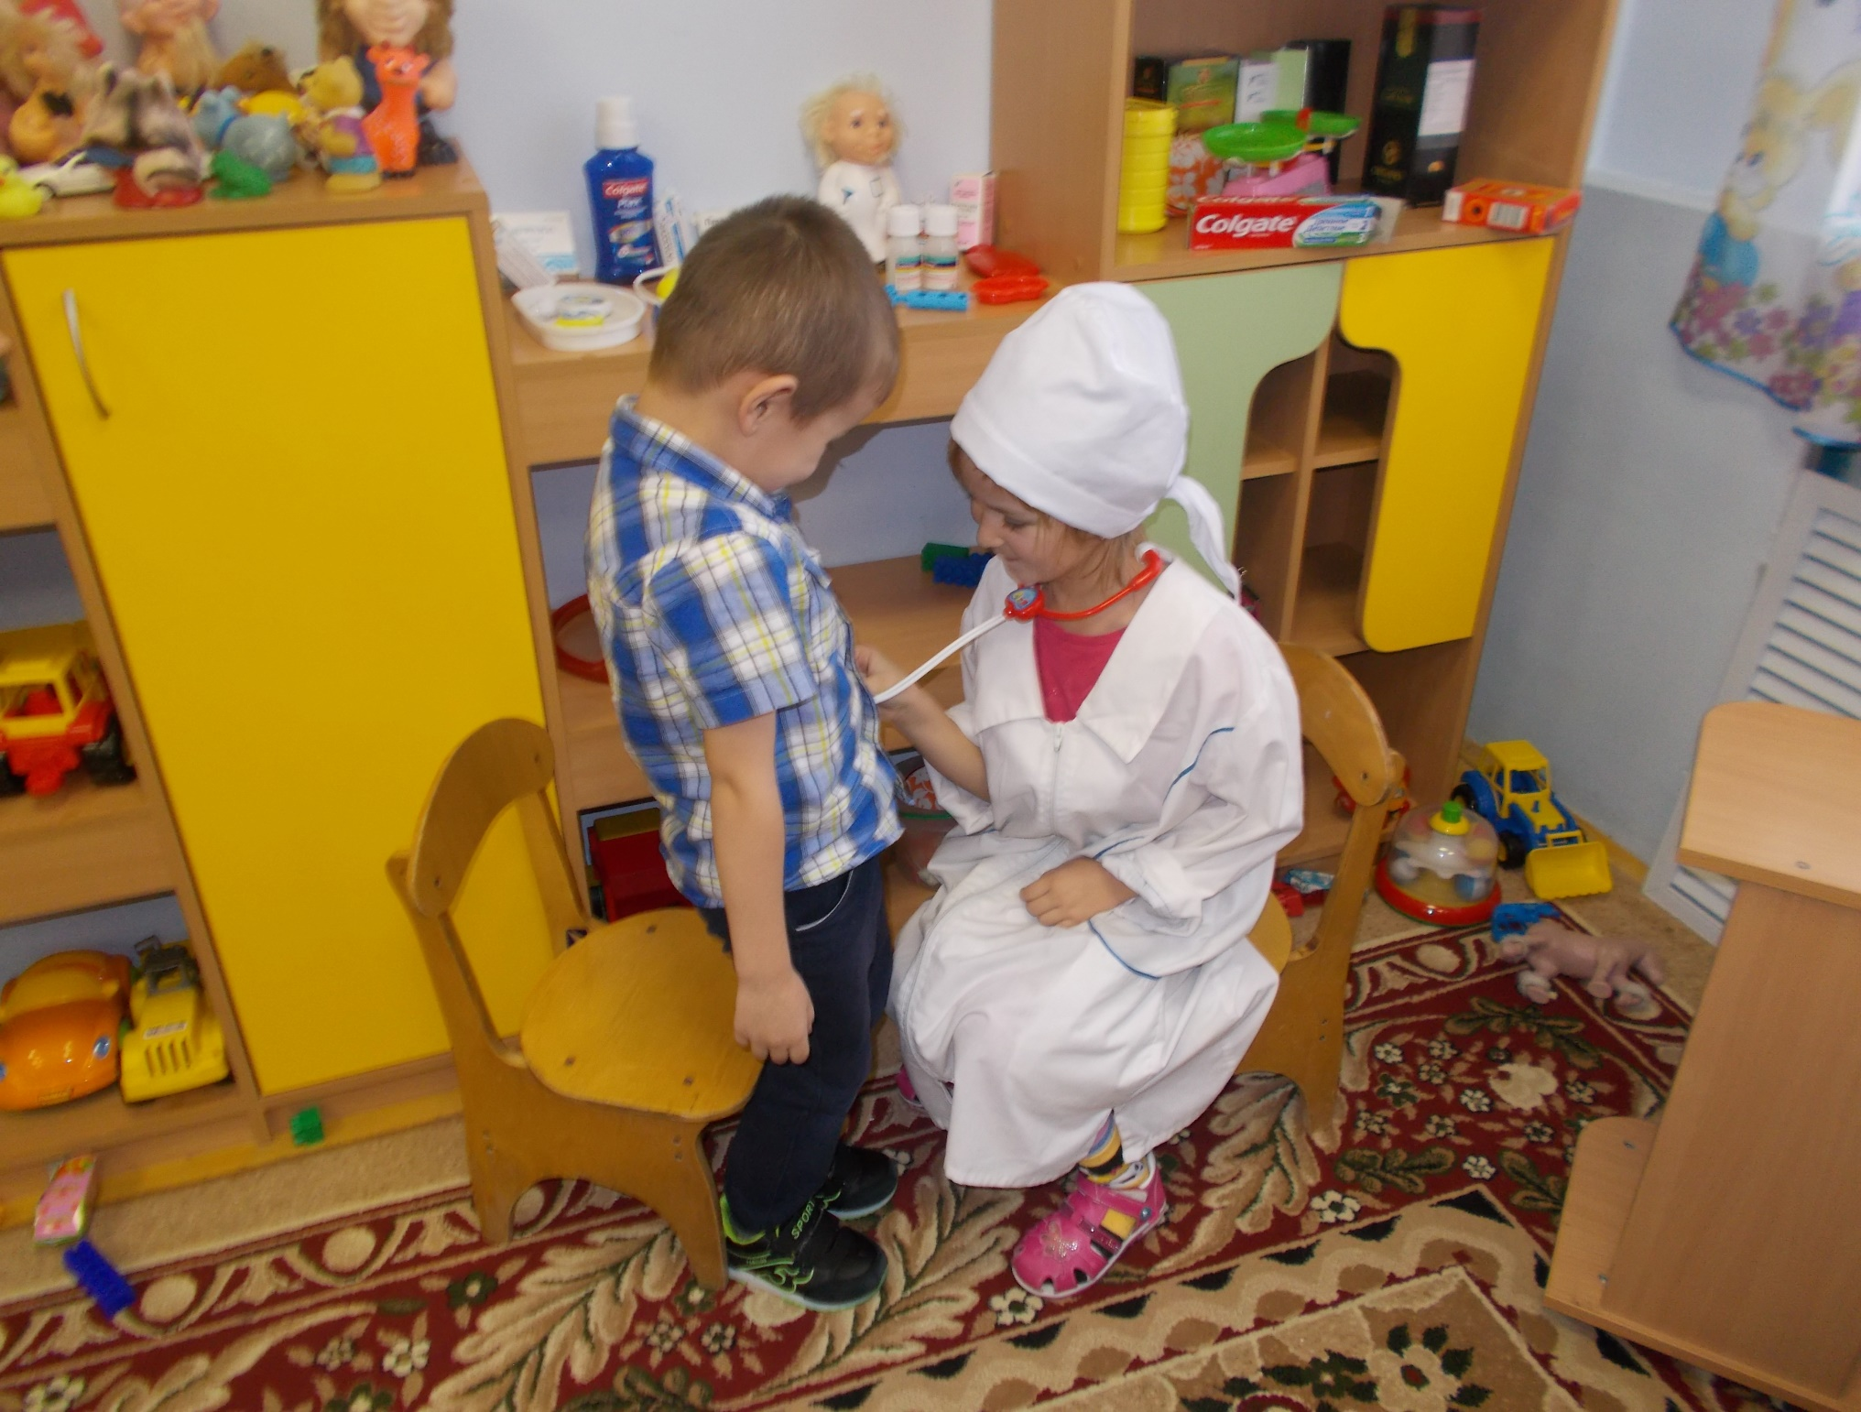

Slide 9
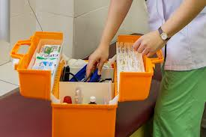
Неотложная помощь.
Оказано за 2015 год – 368 человек.
Перевязки – 34 человека.
Выезд врача на дом – 26 человек.

Slide 10
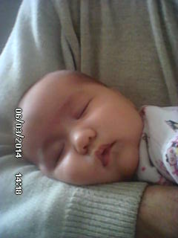

Slide 11
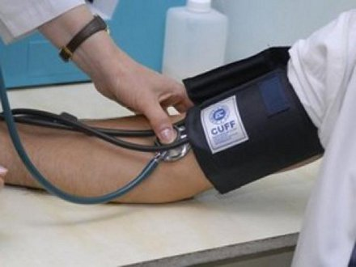
Диспансеризция
План на 2015 год – 98 человек;
Прошли:94
Отказ:4
Выявлено: ГБ-2, ЗОБ Щ.Ж-1;
Маммография – 24 женщины;
Прошли:19;
Отказ-5;
Новообразование не обнаружено.

Slide 12

Диспансеризация
План на 2016 год – 96 человек;
Подлежат: 1926, 1929, 1932, 1935, 1938, 1941, 1944, 1947, 1950, 1953, 1956, 1959, 1962, 1965, 1968, 1971, 1974, 1977, 1980, 1983, 1986, 1989, 1992, 1995;

Slide 13
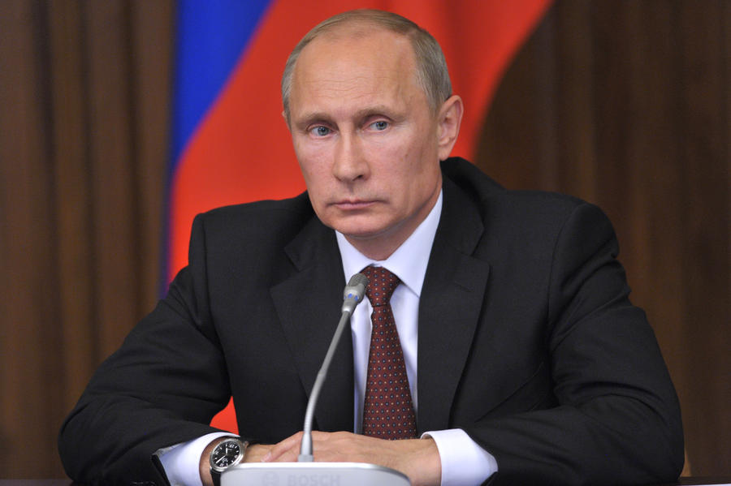
Мат.капитал
2010 -343378 руб.,
2011- 365698 руб.,
2012 — 387,6 тысяч рублей
2013 — 408960.5 рублей :)
2014 — 429 408 рублей
сумма материнского капитала 2015 составила- 453026 рублей :-)
Сумма материнского капитала 2016 - 453026
Программа материнского капитала будет продлена по 2018 год.

Slide 14


